Slide 1


设计模式
商丘师范 韩杰

Slide 2
单例设计模式
目标
01 单例设计模式
02 __new__ 方法
03 Python 中的单例

Slide 3
01. 单例设计模式
设计模式
设计模式 是 前人工作的总结和提炼，通常，被人们广泛流传的设计模式都是针对 某一特定问题 的成熟的解决方案
使用 设计模式 是为了可重用代码、让代码更容易被他人理解、保证代码可靠性
单例设计模式
目的 —— 让 类 创建的对象，在系统中 只有 唯一的一个实例
每一次执行 类名() 返回的对象，内存地址是相同的

Slide 4
02. __new__ 方法
使用 类名() 创建对象时，Python 的解释器 首先 会 调用 __new__ 方法为对象 分配空间
__new__ 是一个 由 object 基类提供的 内置的静态方法，主要作用有两个：
1) 在内存中为对象 分配空间
2) 返回 对象的引用
Python 的解释器获得对象的 引用 后，将引用作为 第一个参数，传递给 __init__ 方法

Slide 5
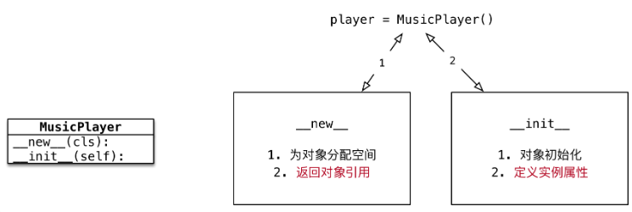
重写 __new__ 方法 的代码非常固定！
重写 __new__ 方法 一定要 return super().__new__(cls)
否则 Python 的解释器 得不到 分配了空间的 对象引用，就不会调用对象的初始化方法
注意：__new__ 是一个静态方法，在调用时需要 主动传递 cls 参数

Slide 6
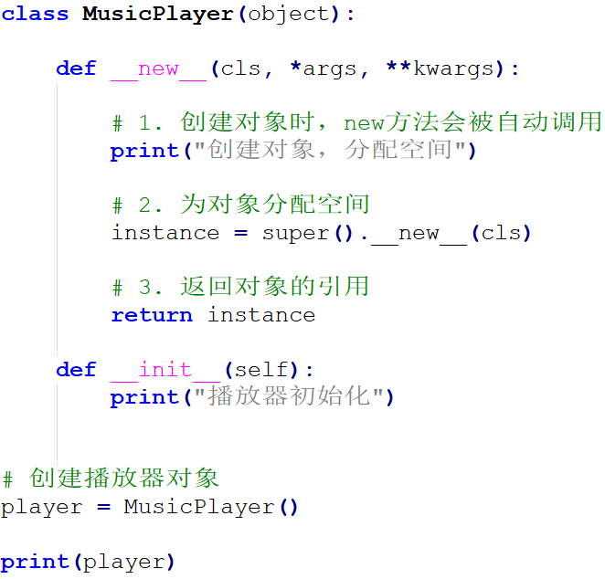

Slide 7
03. Python 中的单例
单例 —— 让 类 创建的对象，在系统中 只有 唯一的一个实例
定义一个 类属性，初始值是 None，用于记录 单例对象的引用
重写 __new__ 方法
如果 类属性 is None，调用父类方法分配空间，并在类属性中记录结果
返回 类属性 中记录的 对象引用

Slide 8
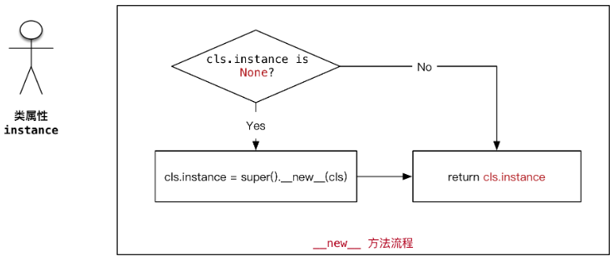

Slide 9
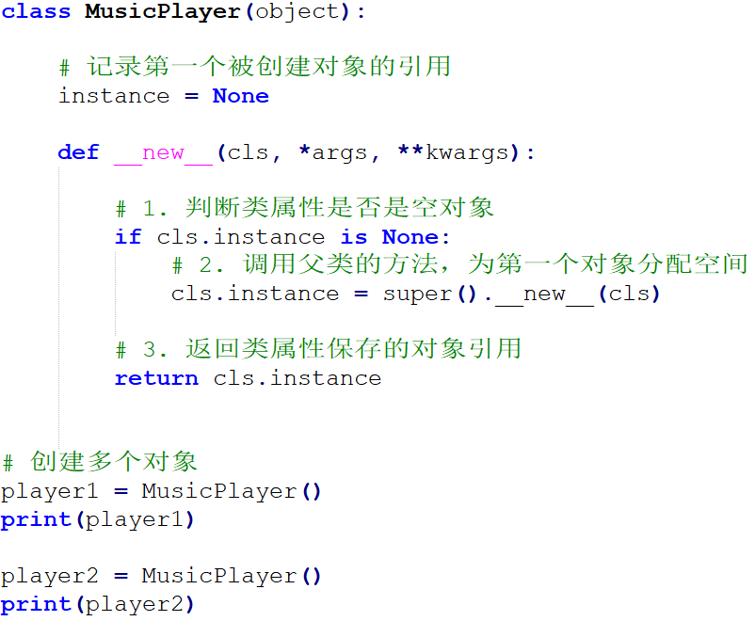

Slide 10
只执行一次初始化工作
在每次使用 类名() 创建对象时，Python 的解释器都会自动调用两个方法：
__new__ 分配空间
__init__ 对象初始化
在上一小节对 __new__ 方法改造之后，每次都会得到 第一次被创建对象的引用
但是：初始化方法还会被再次调用

Slide 11
需求
让 初始化动作 只被 执行一次
解决办法
1. 定义一个类属性 init_flag 标记是否 执行过初始化动作，初始值为 False
2. 在 __init__ 方法中，判断 init_flag，如果为 False 就执行初始化动作
3. 然后将 init_flag 设置为 True
4. 这样，再次 自动 调用 __init__ 方法时，初始化动作就不会被再次执行 了

Slide 12
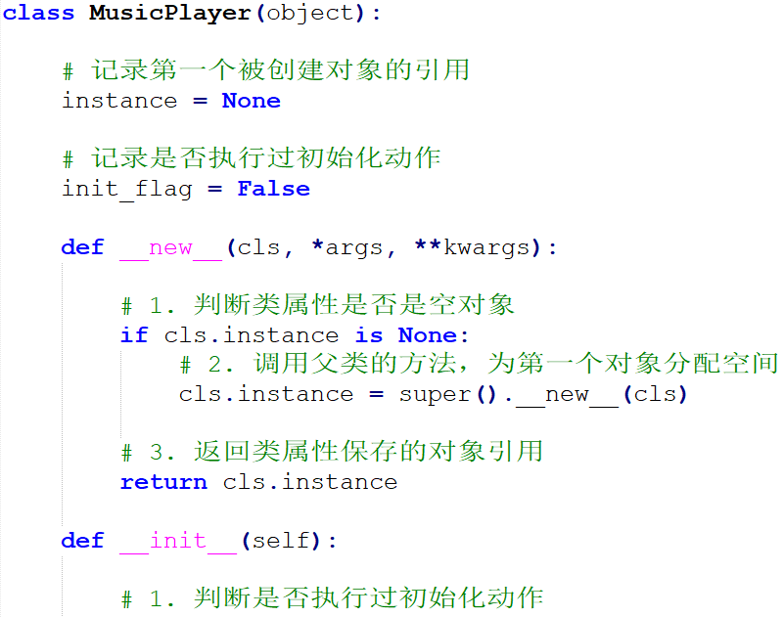

Slide 13
